Slide 1
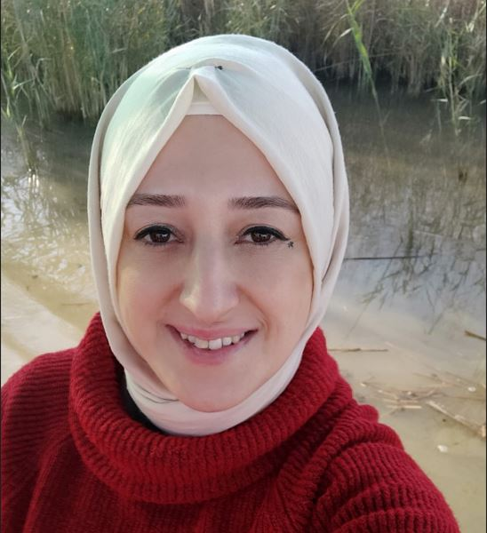
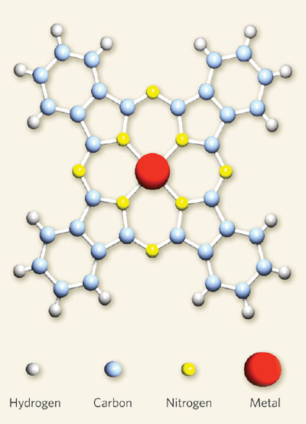
YTÜ
FEN EDEBİYAT FAKÜLTESİ
KİMYA BÖLÜMÜ
SEMİNER DERSİ SUNUMU
NURHAN TUNGAÇ
22517013
Konu
Ftalosiyaninlerin Özellikleri ve Kullanım Alanları
Danışman
Doç. Dr. Fatma AYTAN KILIÇARSLAN
Tarih: 30.05.2023 Saat: 13.10
Yer: Online

